Slide 1

“思想道德与法治”课 专题教学课件（2021年版） 同济大学“思想道德修养与法律基础”课专题教学研究团队 上海高校“思想道德修养与法律基础”课分教学指导委员会

Slide 2
说明： 1. 我们在推进教育部示范马克思主义学院和优秀教学科研团队重点项目同时，组织上海高校骨干教师，利用暑假时间，根据《思想道德与法治》（2021年版），在《 “思想道德修养与法律基础”课专题教学课件2020年版）》基础上，研制了这套《 “思想道德与法治”课专题教学课件（2021年版）》； 2.此举旨在帮助一线教师解决今年秋季实施专题教学“最后一公里”问题，课件没有设置任何技术障碍，以方便教师各取所需，进行再加工，文责自负。请勿用于任何营利目的。 3.该课件由陈大文和高国希总体设计，共16个专题，分别由上海海洋大学陈艳红、复旦大学张奇峰、华东师范大学洪燕妮、同济大学王谋寅、上海师范大学周治华、上海大学孙会岩、上海理工大学王海斌主创，上海高校分教指委10位教授和全国高校270多位教师参与初稿讨论，同济大学陈大文、徐蓉、薛念文、王谋寅、孙小金、崔欣玉等教师参加统稿。 4.该课件为试用版，从内容到形式难免诸多瑕疵。开学在即，仅供选用。恭请全国同仁通过微私信或邮件（jckzt2020@126.com）多提宝贵意见，以便进一步完善。竭诚希望合作交流，资源共享。 2021年8月

Slide 3
专题三：创造有意义的人生

Slide 4
教学目的与要求
引导和帮助学生运用马克思主义的人生观理论认识和解决人生问题；
学会以乐观向上、积极进取的人生态度处理人生矛盾；
坚持科学评判人生价值、自觉抵制错误人生观念的影响。
（本专题对应教材第一章第三节；教学计划4学时）

Slide 5
教学主要内容
（一）辩证对待人生矛盾
（二）反对错误人生观
（三）成就出彩人生

Slide 6

导入：空心病，你怎么看，怎么防？
北京大学心理健康教育与咨询中心副主任徐凯文做过一个统计——
北大一年级的新生，包括本科生和研究生，其中有30.4%的学生厌恶学习，或者认为学习没有意义，请注意这是高考战场上，千军万马杀出来的赢家。
还有40.4%的学生认为活着人生没有意义，我现在活着只是按照别人的逻辑这样活下去而已，其中最极端的就是放弃自己。

Slide 7

（一）辩证对待人生矛盾
1.正确看待得与失 2.正确看待苦与乐 3.正确看待顺与逆 4.正确看待生与死 5.正确看待荣与辱

Slide 8
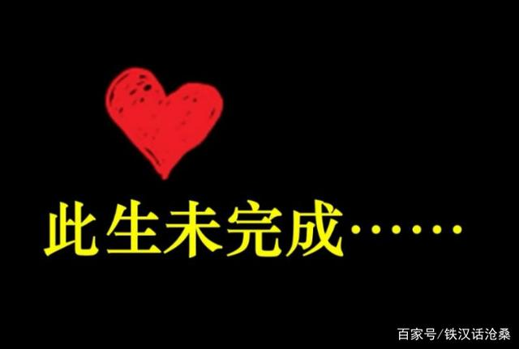

Slide 9
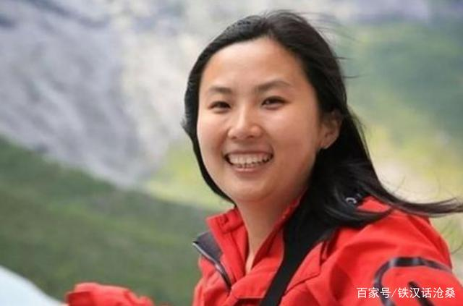

Slide 10
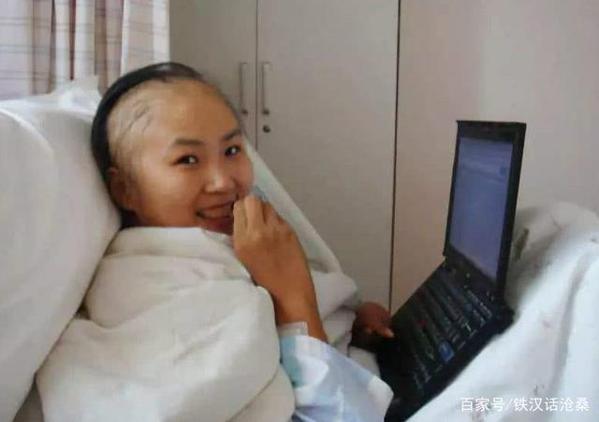

Slide 11
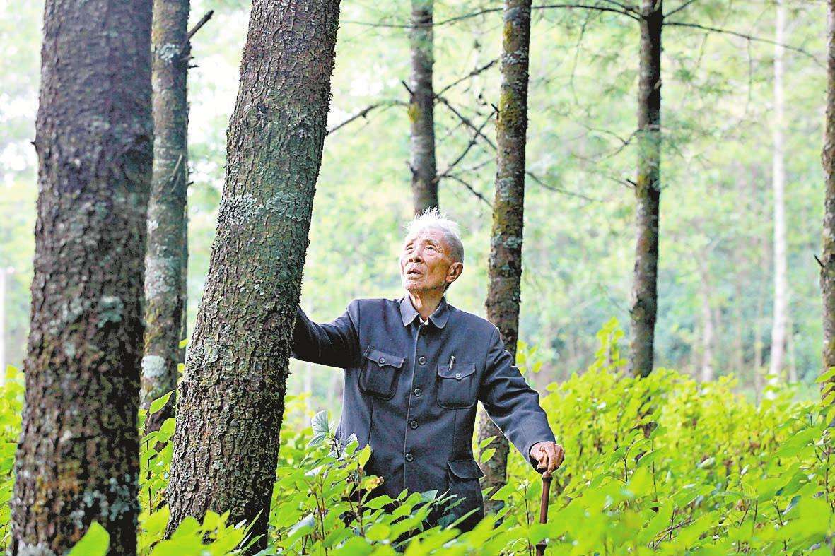
1 正确看待得与失
（一）辩证对待人生矛盾
“草帽书记”杨善洲似乎很傻。在位时，他手里有权，却不为自己和子女谋半分利；退休后，“自讨苦吃”垦殖荒山22年，将政府奖励自己的十几万元捐了出来；病逝前，又把价值3亿多元的林场经营权无偿交给国家……生为守大义，死成千古贤。从这个角度看，他得到的很丰厚、很珍贵、很长久。
杨善洲的得失观

Slide 12
2 正确看待苦与乐
（一）辩证对待人生矛盾
我一去最受不了的就是跳蚤，不知道现在还有没有了，当时那个跳蚤，我这个皮肤很过敏，一咬就是成片的红包，最后红包就变成水泡了，水泡就烂掉，哎呀，痛不欲生啊。但是三年以后过去了，那也真是叫“牛肉马皮”了，不怕咬了。
我总感觉到了插队以后，是获得了一个升华和净化。个人确实是一种脱胎换骨的感觉。
——习近平
2004年8月14日，时任浙江省省委书记的习近平接受延安电视台《我是延安人》节目专访，畅谈自己的生活、工作和家庭等，回忆在延安的插队岁月，吃了很多苦。可慢慢融入那里以后，才发现生活中有很多乐趣，为乡亲们谋福利更是快乐。

Slide 13
快乐 = 幸福
（一）辩证对待人生矛盾
？
“行为所能达到的一切善的顶点又是什么呢？这是幸福（εὐδαιμονία/eudaimonia）。”
——亚里士多德，《尼各马可伦理学》第一卷
只有平庸的人才会认为快乐和幸福是等同的。因为幸福之中自然包含快乐,但快乐只是一种伴随性的东西，它们产生于官能的实现中，并非所有的快乐都有某种与自身不同的目的。它们在属上是不同的。

Slide 14
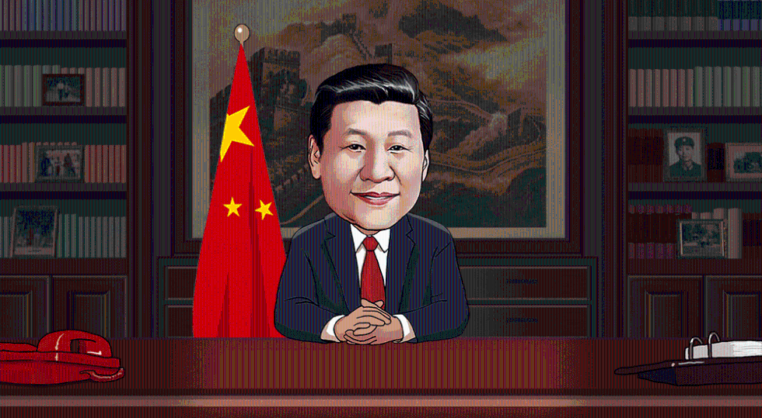
（一）辩证对待人生矛盾
奋斗的人生才真正快乐
世界上没有坐享其成的好事，要幸福就要奋斗。
幸福都是奋斗出来的。
奋斗本身就是一种幸福，只有奋斗的人生才称得上幸福的人生。奋斗者是精神最为富足的人，也是最懂得幸福、最享受幸福的人。
——习近平

Slide 15
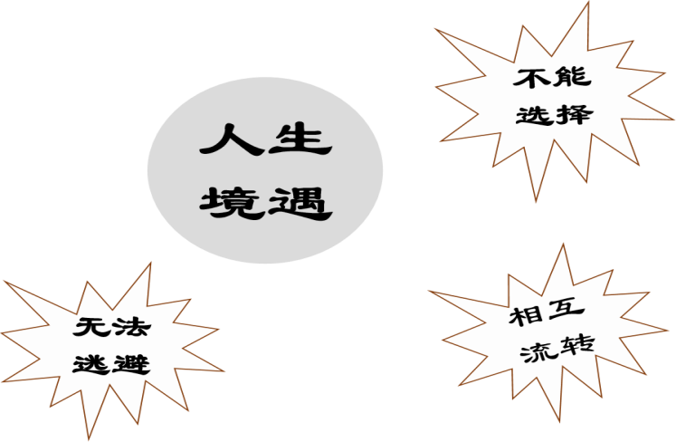
3 正确看待顺与逆
（一）辩证对待人生矛盾
乘势快上
忧患意识
冒进
自满
顺境
忌
涵养心境
积蓄力量
自暴自弃
怨天尤人
逆境
忌

Slide 16

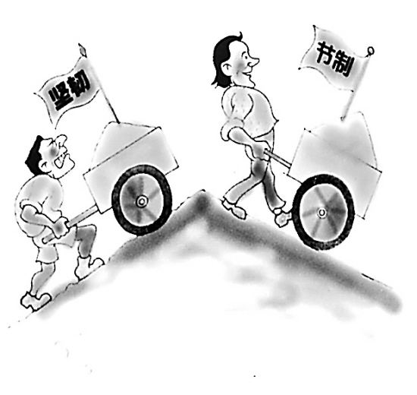
顺境逆境都是财富
（一）辩证对待人生矛盾
语
青年在成长和奋斗中，会收获成功和喜悦，也会面临困难和压力。要正确对待一时的成败得失，处优而不养尊，受挫而不短志，使顺境逆境都成为人生的财富而不是人生的包袱。。
——2017年5月3日，习近平在在中国政法大学考察时的讲话
顺境使人快乐
逆境使人成长

Slide 17
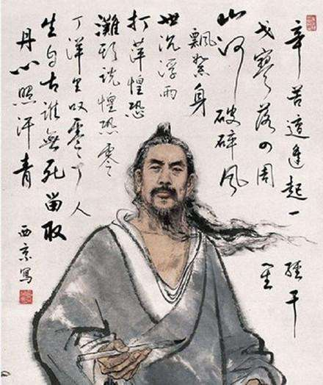
4 正确看待生与死
（一）辩证对待人生矛盾
生死
自然
不忧死
不惧死
崇尚奋斗
讲道德、讲责任、讲有为
追求
不朽
杀身成仁。 ——孔子
舍生取义。 ——孟子

Slide 18
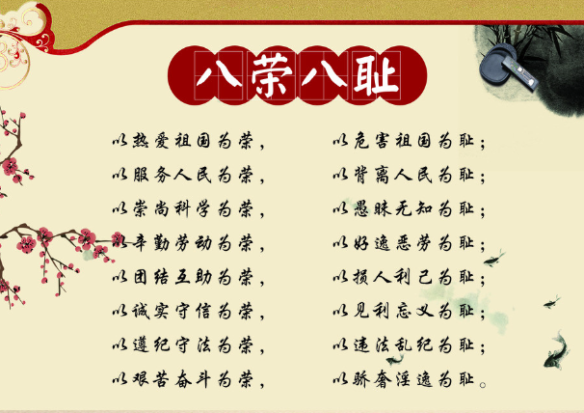
5 正确看待荣与辱
（一）辩证对待人生矛盾
荣辱是指社会对个人是否履行社会义务所给予的评判，以及个人所产生的自我心理体验。荣辱观是一定社会思想道德原则和规范的体现和表达。
不同社会有不同的荣辱追求。

Slide 19

（二）反对错误人生观
1. 反对拜金主义 2. 反对享乐主义 3. 反对极端个人主义

Slide 20
（二）反对错误人生观
1.反对拜金主义
拜金主义是一种认为金钱可以主宰一切，把追求金钱作为人生至高目的的思想观念。被认为起源于资本主义鼓励人类追求自我利益的思想主张。拜金主义是引发自私自利、权钱交易、行贿受贿、贪赃枉法等丑恶现象的重要思想根源。
拜金
主义
树立正确的金钱观。承认金钱与人生有着密切的关系，对个人来讲，是人生幸福的重要条件，是实现人生价值的重要物质保证。获得金钱的手段和途径，应当是正当的、合法的。金钱不是人生价值的全部内容，人生还有更高尚的追求。
金钱本身没有对错，
关键在于人的态度。

Slide 21
2 反对享乐主义
（二）反对错误人生观
享乐主义通常与极端个人主义、拜金主义等挂钩，其实质为狭义的享乐主义，是极端享乐主义。
极端享乐主义不符合人的本性。
享乐主义的错误实质：从人的自然本性出发，把吃喝玩乐作为人生的唯一目的和最大的乐趣，把人与动物完全等同起来。只讲生活享受，不讲财富创造，把享受与创造对立起来。把自已的快乐建立他人受苦的基础上。
享乐主义

Slide 22
（二）反对错误人生观
辨析：正当享受与享乐主义不是一回事
人们在物质生活和精神生活上得到满足。人们通过自己劳动获得的物质和精神方面的满足是正当的。
物质生活的享受与精神生活的享受是统一的。
享受
把物质上无止境的个人满足作为享受的全部内容和生活的唯一目的。
仅凭感官的快乐和满足就能使人幸福，把物质生活需要和精神生活需要割裂开来，把享受与劳动对立起来。
享乐主义

Slide 23
3 反对极端个人主义
（二）反对错误人生观
个人主义是以个人利益为出发点和归宿的一种思想体系和道德原则，它主张个人本身就是目的，具有最高价值，社会和他人只是达到个人目的的手段。
极端个人主义是个人主义的一种表现形式，它突出强调以个人为中心，在个人与他人、个人与社会的关系上表现为极端利己主义和狭隘功利主义。
极端
个人
主义

Slide 24
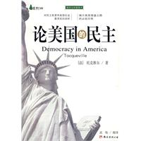
（二）反对错误人生观
概念辨析：个人主义
个人主义是西方所能选择的伦理原则，是西方价值观的核心和“第一语言”。
作为术语最初由圣西门主义者创立；作为系统的理论在托克维尔《论美国的民主》首次出现。
在资产阶级革命的早期，在争取个人权利和自由、反对封建专制方面，个人主义具有一定的积极意义，但是一些敏锐的资产阶级思想家很早就已经意识到它同时还具有销蚀社会的一面；

Slide 25
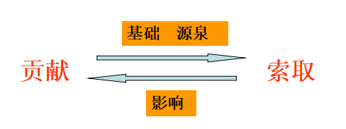
错误人生观产生的原因
（二）反对错误人生观
造成拜金主义、享乐主义、极端个人主义的根本原因：
割裂了个人与社会，贡献于索取的关系
（1）贡献与索取是相辅相成的两个方面；
（2）片面强调索取，只讲索取权利，不讲贡献是十分错误的。

Slide 26

（三）成就出彩人生
与历史同向
与祖国同行
与人民同在

Slide 27

（三）成就出彩人生
在实践中创造有价值的人生
与历史同向。
与祖国同行。
与人民同在。
社会实践是青年锻炼成长的有效途径；
是实现人生价值的必由之路。

Slide 28

（三）成就出彩人生
努力实现有价值的人生

Slide 29

思考题
“主观为自己，客观为他人”的价值观念能不能作为年轻人的价值遵循？
你的成长过程中遇到过哪些矛盾和挑战？你是如何克服的？或者你现在正在经历什么样的矛盾和挑战，你准备如何应对？

Slide 30
参考文献
1.马克思 恩格斯：《马克思恩格斯论教育》，人民教育出版社1986年版。
2.胡锦涛：《在同中国农业大学师生代表座谈时的讲话》，人民出版社 2009 年版。
3.习近平：《在纪念邓小平同志诞辰 110 周年座谈会上的讲话》，《人民日报》，2014 年 8 月 21 日。
4.习近平：《在实现中国梦的生动实践中放飞青春梦想》，《习近平谈治国理政》第 1 卷，外文出版社 2018 年版。

